Slide 1
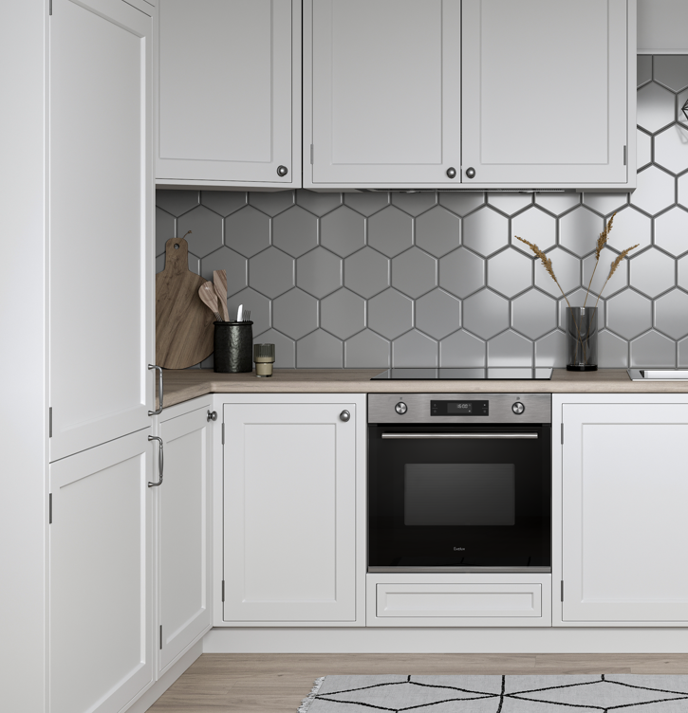
Встраиваемая техника 2024
Духовые шкафы
Новинки прайс-листа апрель 2024

Slide 2
Новинки коллекции. Каталог 2024 Духовые шкафы электрические
Электрический духовой шкаф EO 637 PX
Объем 72 л
Утапливаемые поворотные регуляторы
Увеличенный LED дисплей Snow White
Сенсорное управление таймером TouchControl
Индикация дисплея белого цвета
Электронный таймер, 24 часа
8 режимов функция конвекции, кольцевой нагрев
Увеличенный температурный диапазон – до 280^{о}
Функция конвекции, режим «гриль»
Тройное стекло дверцы
5 уровней размещения противней
Боковые хромированные решетки
Телескопические направляющие
Блокировка управления (защита детей)
Система охлаждения
Вилка питания в комплекте
Аксессуары в комплекте: решетка, универсальный противень,
дополнительный противень
Размеры (ВхШхГ), мм: 600 х 595 х 550 , номинальное энергопотребление 2,400 кВт
Цвет: черное стекло, нержавеющая сталь

Slide 3
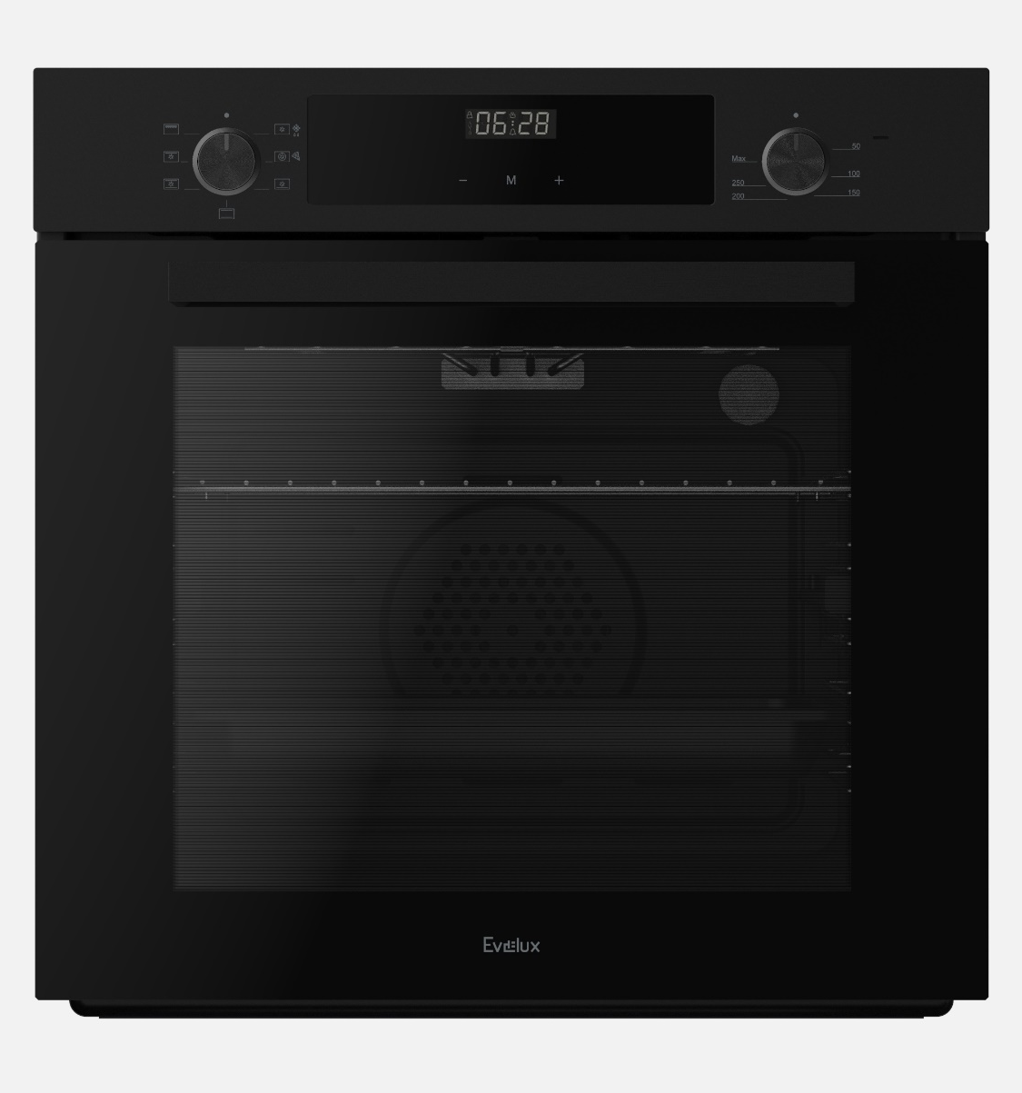
Новинки коллекции. Каталог 2024 Духовые шкафы электрические
Электрический духовой шкаф EO 637 PB
Объем 72 л
Утапливаемые поворотные регуляторы
Увеличенный LED дисплей Snow White
Сенсорное управление таймером TouchControl
Индикация дисплея белого цвета
Электронный таймер, 24 часа
8 режимов функция конвекции, кольцевой нагрев
Увеличенный температурный диапазон – до 280^{о}
Функция конвекции, режим «гриль»
Тройное стекло дверцы
5 уровней размещения противней
Боковые хромированные решетки
Телескопические направляющие
Блокировка управления (защита детей)
Система охлаждения
Вилка питания в комплекте
Аксессуары в комплекте: решетка, универсальный противень,
дополнительный противень
Размеры (ВхШхГ), мм: 600 х 595 х 550 , номинальное энергопотребление 2,400 кВт
Цвет: черное стекло

Slide 4
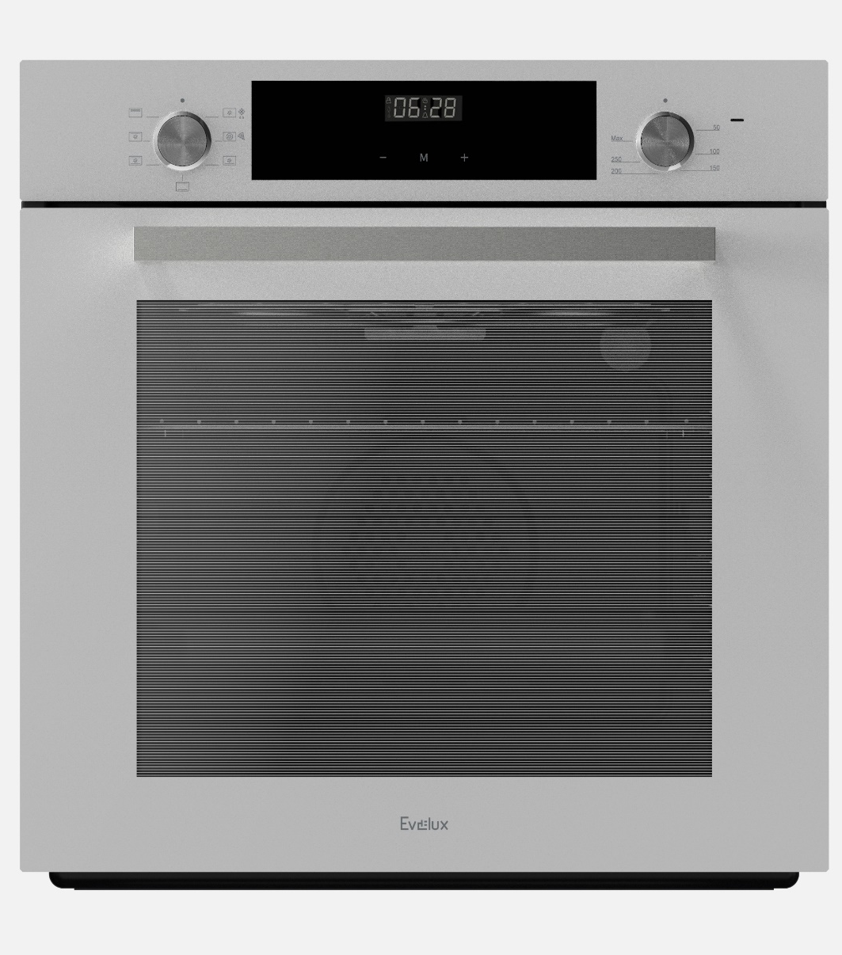
Новинки коллекции. Каталог 2024 Духовые шкафы электрические
Электрический духовой шкаф
EO 637 PW
Объем 72 л
Утапливаемые поворотные регуляторы
Увеличенный LED дисплей Snow White
Сенсорное управление таймером TouchControl
Индикация дисплея белого цвета
Электронный таймер, 24 часа
8 режимов функция конвекции, кольцевой нагрев
Увеличенный температурный диапазон – до 280^{о}
Функция конвекции, режим «гриль»
Тройное стекло дверцы
5 уровней размещения противней
Боковые хромированные решетки
Телескопические направляющие
Блокировка управления (защита детей)
Система охлаждения
Вилка питания в комплекте
Аксессуары в комплекте: решетка, универсальный противень,
дополнительный противень
Размеры (ВхШхГ), мм: 600 х 595 х 550 , номинальное энергопотребление 2,400 кВт
Цвет: Белое стекло

